Slide 1

Materi ke 5
Tim Dosen Pancasila STIKOM Bali

Slide 2

Kompetensi Dasar
Indikator
Memahami dan meng-
hayati nilai-nilai:
Religius
Kemanusiaan yang adil dan beradab
Persatuan In donesia
Kerakyatan yang dipimpin oleh hikmah kebijaksanaan dalam permusayawaratan / perwakilan
Keadilan sosial bagi seluruh rakyat Indonesia
Beberapa indika-tor dari pemaha-man dan pengha-yatan setiap kom-petensi dasar da-pat dilihat di bu-ku wajib karangan Ketut Rindjin

Slide 3


Slide 4

Secara umum sila ke 4 ini juga disebut de-mokrasi yang berasal dari bahasa Yunani yak-ni demos yang berarti rakyat dan cratein yang berarti memerintah. Jadi demokrasi ar-tinya cara memerintah negara oleh rakyat
Semula demokrasi dilaksanakan secara lang-sung, namun seiring perkembangan (jumlah penduduk bertambah, masalah makin kom-pleks, aspirasi makin beragam) maka timbul-lah demokrasi tidak langsung yakni demokra-si yang dilaksanakan melalui lembaga perwa-kilan

Slide 5

Lawan dari demokrasi adalah monarki absolut/ autokrasi/oligarsi yaitu pemerintahan yang dila-kukan oleh segolongan kecil orang yang melaku-kan semua kekuasaan di atas semua rakyatnya
Demokrasi dalam arti sempit; dari rakyat oleh rakyat untuk rakyat , sedangkan Demokrasi da-lam arti luas ; dilihat sebagai suatu sistem politik yang menyediakan peluang konsitusional secara teratur untuk mengganti pejabat pemerintah dan memungkinkan sebagian besar rakyat mempe-ngaruhi keputusan2 penting dengan memilih ca-lon2 pada jabatan politik (Darmodihardjo; 1979)

Slide 6
Asumsi dasar demokrasi : pengakuan kesama-derajatan harkat dan martabat manusia, ke-bebasan, pemikiran yang rasional, sebagai perwujudan hakikat pembentukan negara, dan moralitas
Dengan demikian tuntutan sistem pemerin-tahan demokrasi adalah suatu keniscayaan historis
Pelaksanaan demokrasi harus tunduk pada pemikiran yang rasional, misal perolehan su-ara terbanyak lebih rasional ditetapkan se-bagai pemenang

Slide 7
Pembentukan negara dimaksudkan untuk mengatur kepentingan bersama untuk mencapai tujuan dan bertumpu kepada kedaulatan rakyat, suara rakyat adalah suara Tuhan (Vox populi vox Dei)
Eksekutif, legislatif dan yudikatif harus memandang nilai2 moral dan hati nurani dalam membuat peraturan perundang-un-dangan jangan hanya tekstual dan parsial tetapi harus substansial, kontekstual, ho-listik dan moral

Slide 8
Pembentukan penyelenggara negara (eksekutif mau-pun legislatif) dilakukan dengan pemilu yang LUBER
Pelaksanaan pemilu mengharuskan adanya orpol atau parpol yang berideologi sangat kuat (di Indonesia ma-sih rapuh ideologinya)
Peranan ideologi : sumber inspirasi cita2 hidup, acuan untuk menilai program pembangunan, jembatan an-tara generasi pendiri dengan penerusnya.
Peranan parpol : artikulasi aspirasi dan kepentingan, saluran informasi kebijakan pemerintah, mempe-ngaruhi dan membentuk pendapat umum, melakukan kontrol, menyeleksi kepemimpinan

Slide 9

Kerakyatan berasal dari kata rakyat yang ar-tinya sekelompok manusia yang mendiami su-atu wilayah tertentu
Kerakyatan disebut juga kedaulatan rakyat berarti suatu prinsip yang mengakui bahwa kekuasaan tertinggi ada di tangan rakyat (di-tegaskan juga pada UUD 1945 psl 1 ayat 2)
Hal terebut menjadi bukti bahwa Indonesia adalah negara demokrasi dan pelaksanaannya melalui perwakilan (DPR/DPRD/DPD/MPR)

Slide 10

Perwakilan adalah cara mengusahakan turut sertanya rakyat mengambil bagian dalam kehidupan berbangsa dan bernegara
Musyawarah adalah ciri khas bangsa kita da- lam pengambilan keputusan berdasarkan ke-hendak rakyat hingga mencapai suatu kepu-tusan yang merupakan kebulatan pendapat (mufakat)
Tapi hal ini sudah mulai ditinggalkan oleh bangsa kita (para pejabat negara) dengan menggantinya pengambilan keputusan ber-dasarkan suara terbanyak

Slide 11
Pemungutan suara memang tidak dilarang, tapi harus diutamakan dulu musyawarah, bila gagal dan mengingat keterbatasan waktu ba-ru dilakukan voting (pemungutan suara)
Hikmah kebijaksanaan artinya menggunakan pikiran rasional dan logis dengan memper-timbangkan kepentingan rakyat yang dilak-sanakan secara jujur dan bertanggung jawab
Kebijaksanaan artinya arif dan bijaksana, o-leh karenanya terkandung sentuhan hati nu-rani yang menyentuh kejujuran dan tanggung jawab terhadap sesama juga pada Tuhan YME

Slide 12


Slide 13

Keadilan adalah sebagai kehendak yang tidak berubah untuk memberikan semua yang men-jadi hak atau bagian seseorang berdasarkan kesetaraan manusia dan peradaban manusia
Ada 6 macam keadilan yakni : Justitia Com-mutativa, Justitia Distributiva, Justitia Cre-tivia, Justitia Vendicantiva, Justitis Protectiva dan Justitia Legalis atau Generalis (lihat buku Prof Rindjin hal 173-176)
Keadilan sosial adalah suatu prinsip bahwa dalam lapangan sosial ekonomi terdapat kebebasan ba-gi setiap orang untuk mengusahakan dan meme-nuhi kebutuhan hidupnya

Slide 14

Mengenai sila kelima ini telah dijabarkan lebih lanjut dalam UUD 1945 pasal 28 tentang keluar-ga, HAM, pasal 29 tentang agama, pasal 31 ten-tang pendidikan, pasal 34 tentang fakir miskin (walau belum semua dilaksanakan pemerintah)
Keadilan sosial juga menyangkut kewajiban dan hak individu (kewajiban dulu baru hak)--- banyak konflik karena orang mendahulukan haknya dulu
Harus ada keterbukaan bagi semua orang untuk membuka usaha, bentuk2 monopoli, oligopoli, monosopni dan oligosopni harus dihilangkan
Kepentingan dan kesejahteraan bersama harus diutamakan (bukan perseorangan)

Slide 15
Demokrasi bukan hanya di bidang politik saja tetapi juga di bidang ekonomi, hal ini merupakan prasyarat untuk mencapai keadilan sosial
Tentang ekonomi ini sudah dijabarkan dalam UUD 1945 pasal 33
Negara2 maju sudah lama mencari keadilan ekonomi dengan berusaha mengatasi kelemahan2 sistem sosialisme dan kapitalisme, tetapi di ne-gara kita sudah lebih dulu dalam sila kelima ini
Di negara kita sudah ada keseimbangan antara peran negara (sosialisme) dan peran individu (ka-pitalisme), antara hak dan kewajiban baik di bidang sipil, politik, ekonomi, sosial dan budaya

Slide 16

Tiap manusia wajib berusaha dan bekerja untuk memenuhi kebutuhan hidupnya, oleh karenanya peningkatan kualitas SDM harus dilakukan mela-lui pendidikan dalam arti luas
Orang bisa bekerja dengan baik dan berkarya de-ngan baik jika mempunyai pengetahuan dan ke-terampilan
Kebahagiaan adalah keadaan pikiran, menerima keberadaan apa adanya, bersatu dalam kepas-rahan dan dalam kekinian
Untuk mencapai kebahagiaan, faktor kekayaan, kesehatan dan persahabatan mempunyai pengaruh

Slide 17

Ada 7 rahasia untuk mencapai kebahagiaan yakni : sabar, syukur, sederhana, kasih, memberi, me-maafkan dan pasrah (Arvan Pradiansyah 2008)
Sabar adalah esensi menikmati hidup
Sabar adalah menunda respon beberapa saat sampai merasa tenang dan jernih
Syukur adalah proses berhenti sebentar di setiap momen dan menikmati momen tersebut
Sederhana adalah kemampuan untuk melihat hakikat bukan dengan kacamata kerumitan masalah

Slide 18
Cinta kasih bersifat universal yakni yang ber-sifat tidak mementingkan diri sendiri dan tidak kalkulasi untung rugi, tidak berpamrih dan tidak memiliki dan tidak mengendalikan
Memberi merupakan perwujudan cinta kasih dan yang paling sulit adalah memberi maaf kepada orang lain yang meminta maaf
Pasrah adalah kata pamungkas yang me-nyadarkan kita bahwa di atas segala usaha dan kemampuan kita masih ada satu keku-atan tempat kita bergantung yakni Tuhan Yang Maha Esa

Slide 19
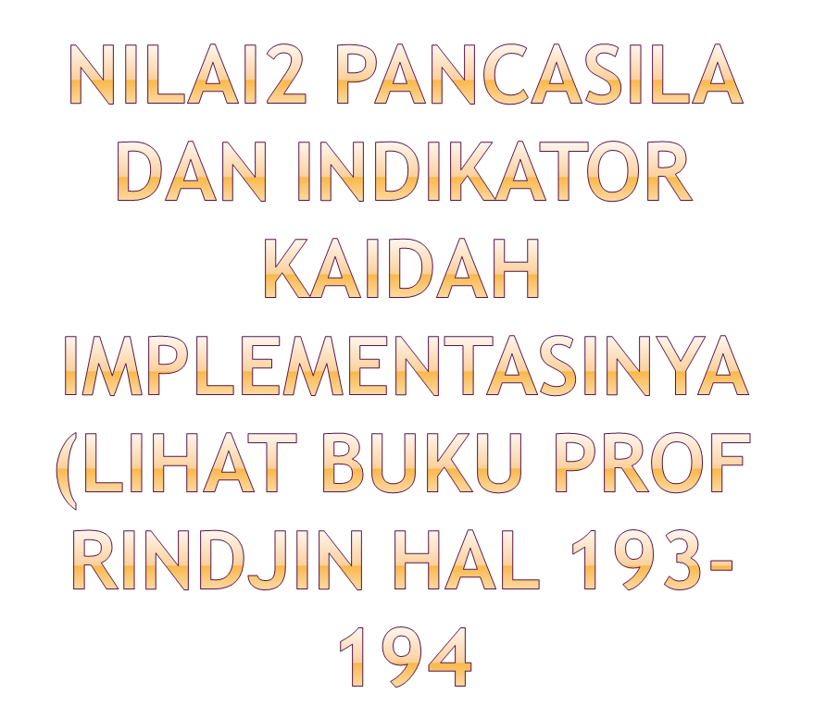

Slide 20


